Slide 1
Projekt
Tema:Rëndësia e hidrokarbureve në jetën e përditshme.

Slide 2
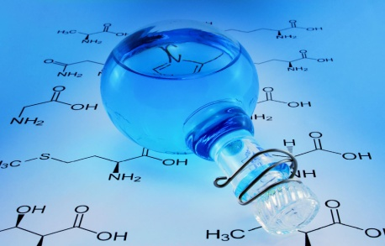
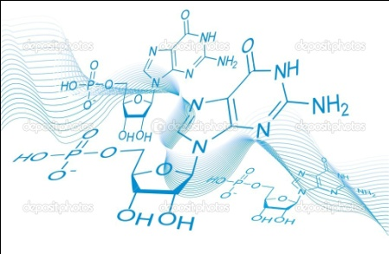
Kimia organike

Slide 3
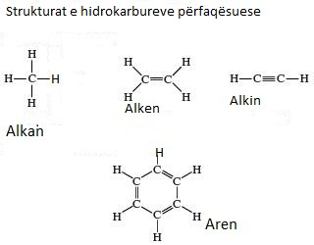
Hidrokarburet
Hidrokarburet bëjnë pjesë në grupin e përbërjeve organike, dhe janë komponime të përbëra prej dy komponentave kryesore karbonit dhe hidrogjenit. Hidrokarburet janë të ndara në hidrokarbure aciklike dhe hidrokarbure ciklike.

Slide 4
Hidrokarburet aciklike
Hidrokarburet aciklike ndryshe quhen alifatike dhe janë të ndara në dy grupe: hidrokarbure të ngopura dhe hidrokarbure të pangopura.
Hidrokarburet e ngopura ndryshe quhen alkane.
Hidrokarburet e pangopura ndahen në alkene dhe alkine dhe aromatike.

Slide 5
Hidrokarburet ciklike
Hidrokarburet ciklike ndryshe quhen aromatike.
Benzeni eshte nje hidrokarbur aromatik dhe ka strukture ciklike.Keto perberje jane me arome dhe ndryshe quhen edhe arene.

Slide 6
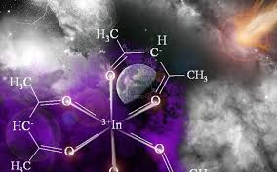
Alkanet
Atomet e karbonit tek alkanet lidhen me varg te drejte ose te degezuar.Lidhjet C-C jane lidhje kovalente te pastra,kurse lidhjet C-H jane lidhje kovalente pak polare.
Alkanet kane formule te pergjithshme CnH2n+2.Kjo formule vlen per te gjithe alkanet, pervec atyre ne forme ciklike.Cikloalkanet kane formule te pergjitshme CnH2n.

Slide 7
Emertimi i alkaneve
Alkanet quhen hidrokarbure alifatike te ngopura sepse secili atom i karbonit lidhet me kater atome te tjere me lidhje njefishe.Emri i alkaneve perbehet nga rrenja qe tregon numrin e atomeve te karbonit dhe prapashtesa –an.Ne qofte se cdo alkani i hiqet nje atom hidrogjeni , pjesa qe mbetet quhet radikal alkilik.Emri i radikalit ka rrenjen e alkanit,duke zevendesuar prapashtesen –an me prapashtesen –il.Emrat e radikaleve sherbejme per te emertuar hidrokarburet me varg te degezuar.

Slide 8
Emertimi i alkaneve (vazhdimi)
Emertimi i alkaneve me varg te degezuar behet sipas IUPAC-it.
1.Gjendet vargu me i gjate i atomeve te karbonit duke konsideruar ate si vargun kryesor.
2.Numertimi i vargut fillon nga skaji me afer degezimit.
3.Percaktohet numri i atomit te karbonit ku eshte vendosur zevendesuesi alkilik.
4.Ne rast se nje zevendesues i te njejtit lloj perseritet me shume se nje here,perdohen parashtesat –di,-tri,tetra etj.
5.Radikalet alkilike lexohen sipas rendit alfabetik.

Slide 9
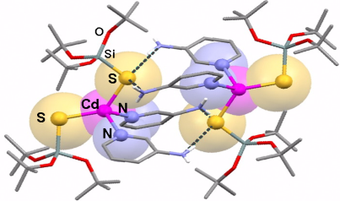
10- Alkanet e para

Slide 10
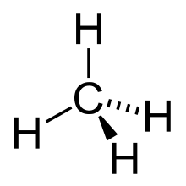
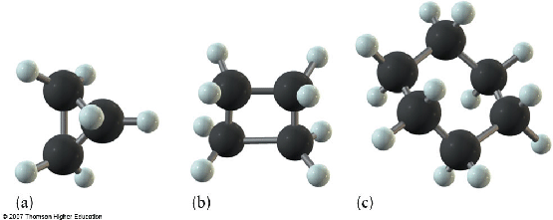
Vetite fizike te alkaneve
Alkanet sipas gjendjes fizike ndahen ne :
1.Alkanet qe kane nje deri ne kater atome karbon quhen te gazte.
2.Alkanet qe kane pese deri ne 16 atome karboni quhen te lenget.
3.Alkanet qe kane mbi 16 atome karboni jane te ngurte.
Alkanet nuk treten ne uje,sepse molekulat e tyre jane apolare kurse uje ka molekula polare.Ata treten ne tretesa oragnike,sepse keta te fundit kane molekula apolare.

Slide 11
Gatitja e alkaneve
Njera nga menyrat e gatitjes eshte nxehja e kriperave te acideve karboksilike me hidroksid natriumi.
Keshtu,metani (hidrokarburi me i thjeshte ) gatitet nga perzierja e etanoatit te natriumit me hidroksidin e natriumitmit.
CH3COONa+NaOH CH4+Na2CO3

Slide 12
Vetite kimike te alkaneve
Alkanet digjen lehtesisht me oksigjenin e ajrit duke formuar dioksid karboni dhe uje.
2C2H6 + 7O2 = 4CO2 + 6H2O
Alkanet nuk hyjne lehte ne reaksion,sepse lidhjet ndermjet atomeve karbon dhe hidrogjen jane te qendrueshme. Megjithate alkanet kur veprojne me halogjenet ne prani te drites jane reaksione zevendesimi.

Slide 13
Alkenet
Alkenet jane hidrokarbure te pangopura. Alkenet kane nje lidhje dyfishe ndermjet atome karbon te vargut.Formula e pergjithshme e alkeneve eshte CnH2n.Alkenet ashtu si alkanet,sipas gjendjes fizike klasifikohen ne te gazte,te lenget dhe te ngurte.

Slide 14
Emertimi i alkeneve
Per emertimin e alkeneve ndiqen keto rregulla:
1.Gjendet vargu me i gjate i atomeve te karbonit,qe permban lidhjen dyfishe.
2.Numertimi i vargut fillon nga skaji,ku lidhja dyfishe eshte me afer.
3.Emertimi i vargut me te gjate behet si tek alkanet,per te njejten numer atomesh karbon,duke zevendesuar prapashtesen an me –en.

Slide 15
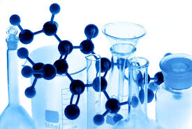
Gatitja e alkeneve
Alkenet gatiten nepermjet reaksioneve te elimenimit.
Reaksione eleminimi quhen reaksionet gjate te cileve nga nje molekule organike,shkeputen molekula te vogla inorganike.Eteni (perfaqesuesi me i thjeshte)gatitet nga etanoli ne prani te acidit sulfurik te perqendruar.
C2H5OH C2H4+H2O

Slide 16
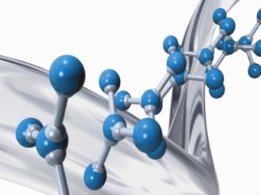
Vetite kimike te alkeneve
Alkenet japin reaksione adicioni.Reaksione adicioni jane reaksione gjate te cileve, nga dy ose me shume molekula,njera prej te cileve ka lidhje shumefishe formohet nje molekule e vetme.Alkenet veprojme me ujin.
Alkenet veprojme me hidrogjenin dhe japin alkane.
Alkenet veprojne me halogjenet dhe japin halogjenalkane.
Alkenet japin reaksione polimerizimi.Gjate polimerizimit te etenit fitohet polieteni qe eshte hidrokarbur i ngopur me mase molare shume te madhe.
nCH2=CH2 [ -CH2—CH2- ]n
Bashkimi i shume molekulave te vogla me lidhje shumefishe per te dhene nje molekule te madhe ,qe eshte sa shumefishi i molekulave te vogla,quhet polimerizim.

Slide 17
Alkinet
Alkinet jane hidrokarbure te pangopura me nje lidhje trefishe ndermjet dy atomeve karbon.Alkinet kane dy atome hidrogjen me pak se alkenet dhe formula e pergjithshme e tyre eshte CnH2n-2.
Emertimi i alkineve eshte i njejte me emertimin e alkeneve ,vetem me nje ndryshim.
Te alkinet nuk kemi prapashtesen –en por –in.

Slide 18
Gatitja e alkineve
Perfaqesuesi me i thjeshte i alkineve eshte etini.Etini gatitet nga bashkeveprimi i karburit te kalciumit me ujin.
CaC2 + 2H2O =C2H2 + Ca(OH)2
Etini perftohet edhe nga shperberja e metanit me temperature te larte.
2CH4=C2H2+3H2
Perfaqesuesit e pare te serise homologe te alkineve jabe gaze.Vetite fizike te alkineve jane te ngjashme me vetite e alkeneve.

Slide 19
Vetite kimike te alkineve
Gjate reaksioneve kimike,tek alikinet prishet ne menyre te njepasnjeshme dy nga lidhjet e lidhjes trefishe.Keto lidhje prishen lehte dhe alkinet japin reaksione adicioni.Ndryshe nga alkenet,alkinet adicionojne me dy shkalle.
Ne shkallen e pare keputet nje lidhje trefishe,duke u shnderruar ne perberje me lidhje dyfishe(alken).
Ne shkallen e dyte keputet edhe lidhja tjeter shumefishe duke u kthyer ne nje perberje me lidhje njefishe(alkan).Cdo substance adicinohet ne dy shkalle.
Alkenet dhe alkinet kane izomeri vargu dhe pozicioni.

Slide 20
Izomeria
Dukuria kur substancat e ndryshme kane te njejten formule molekulare,por forme strukturore te ndryshme quhet izomeri.
Tek alkanet dukuria e izomerise shfaqet kur numri i atomeve karbon eshte me i madh se tre.Alkanet kane izomeri vargu.
Alkenet dhe alkinet kane izomeri vargu dhe pozicioni.

Slide 21
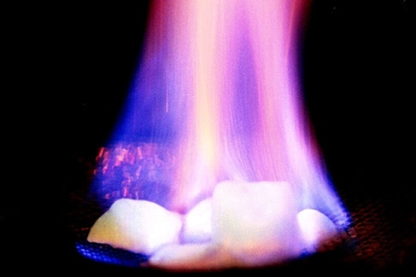
Djegia e alkaneve

Slide 22
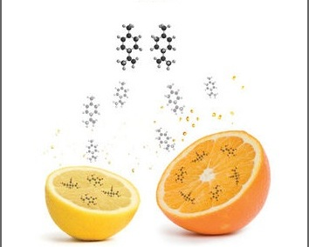
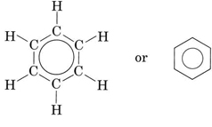
Hidrokarburet aromatike
Hidrokarburet aromatike jane perberje ciklike.Formula e pergjithshme e areneve monociklike eshte CnH2n-6.Perfaqesuesi me i thjeshte eshte benzeni me formule molekulare C6H6.Ne keto dy struktura lidhjet dyfishe jane te vendosura ne pozicione te ndryshme.Ne molekulen e benzenit raporti i atome karbon dhe
hidrogjen C:H eshte 1 me 1.Per shkak te lidhjeve dyfishe benzeni ne reaksionet kimike nuk sillet si hidrokarbur i pangopur.Ai jep me perparesi reaksione zevendesimi.
Po te heqim nje hidrogjen nga benzeni,radikali qe formohet quhet radikal fenil.

Slide 23
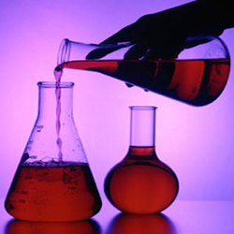
Homologet e benzenit
Homologet e benzenit formohen duke zevendesuar atome hidrogjen me radikale alkilike.
Per emertimin e homogeve perdoren disa rregulla:
1.Percaktohet pozicioni ku zevendesohen radikalet alkilike.
2.Kur ka vetem nje zevendesues nuk percaktohet pozioni i karbonit kur behet zevendesimi.Emri i homologut ne kete rast formohet nga emri i radikalit alkilik qe eshte zevendesuar dhe lexohet ne fillim duke e shoqeruar me emrin benzen.
3.Kur ka me shume se nje zevendesues alkilik,numerimi i atomeve te karbonit ku behet zevendesimi,behet sipas rrotullimit te akrepave te ores.
4.Kur zevendesuesit jane te njejte vihen parashtesat di,tri.

Slide 24
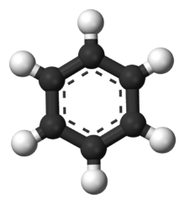
Gatitja e benzenit
Benzeni prodhohet nga:
a)nga produktet e perpunimit te naftes
b) nga produktet e distilimit te thate te qymyrgurit
c)nga trimerizimi(polimerizimi) i etinit.Menyra e trete behet sipas barazimit:
3C2H2=C6H6

Slide 25
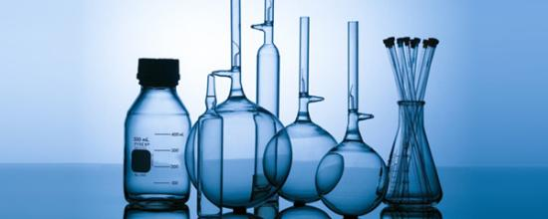
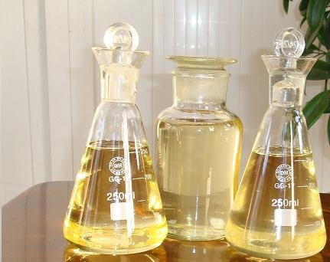
Vetite fizike te benzenit
Benzeni eshte leng pa ngjyre,me ere karakteristike dhe dendesi me te vogel se uji.Ai dhe homologet e tij treten pak ne uje.Ata treten mire ne tretesa organike. Kane perdorim te gjere ne cilesine e tretesit.Avujt e benzenit jane te demshem. Benzeni merr flake lehte.

Slide 26
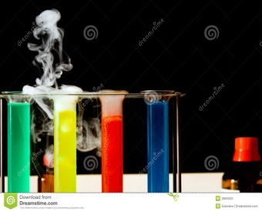
Vetite kimike te benzenit
Benzeni digjet me oksigjenin e ajrit duke u shoqeruar me flake te ndritshme dhe bloze sepse ka perqindje te larte karboni.Benzeni hyn lehte ne reaksione zevendesimi.Ne nje perzierje me acidin nitrik ne prani te acidit sulfurik te perqendruar ,benzeni jep nitrobenzenin.
Ne menyre te ngjashme atomet e hidrogjenit zevendesohen dhe me atomet e bromit duke dhene brom benzenin.Ne kushte te vecanta jep edhe reaksione adicioni.Me klorin jep hekzaklorciklohekzani ose lindanin.
Benzeni nuk e cngjyros tretesiren e KMnO4 ,sepse sillet si hidrokarbur i ngopur.

Slide 27
Disa halohidrokarbure dhe përdorimi i tyre
Halotani është një derivat i hidrokarbureve halogjene, i cili përdoret zakonisht si një anestetik. Ky medikament është një anestezi inhalimi ( per rruget e frymemarrjes).
Diklorometani është një derivat i hidrokarburet halogjene, dhe përdoret si tretës universal për përbërje organike sepse është i paqëndrueshëm dhe reagon me karbonin. Përdoret shpesh si mënjanues i yndyrës dhe si çngjyrues. Gjithashtu mund të përdoret për të përgatitur aromatizues. Diklorometani ndonjëherë përdoret për të bashkuar me kujdes disa pjesë plastike, të tilla si vulosja e kutive të njehsorëve elektrikë.

Slide 28
1,2,3-Triklorpropani dhe 1,1-dikloretani janë tretës dhe përbërës në heqësit e bojës dhe lustrës.
Brom metili është një tretës në ngjyra aniline, si sterilizues ushqimi për kontrollin e insekteve dhe për nxjerrjen e vajrave nga lulet.
1,1 dikloretani është një tretës, agjent pastrues përdorur në çimenton e gomës, llak insekticid, për aparatet e zjarrit etj.

Slide 29
1,1,1-trikloroetani përdoret kryesisht për pastrimin e metaleve të tipit të ftohtë dhe si një ftohës dhe lubrifikant për vajrat e prerjes. Ky është një agjent pastrimi për instrumentet në mekanikë precize, një tretës për ngjyra dhe një komponent i diktimit të lëngjeve në industrinë e tekstilit.

Slide 30
1,1,2,2-Tetrakloroetani ka funksione të ndryshme si një tretës jo i ndezshëm në industrinë e gomës, bojës dhe llakut, metalit dhe leshit. Është gjithashtu një agjent ruajtës nga mola për tekstile dhe përdoret në filmin fotografik, në prodhimin e mëndafshit artificial dhe të perlave dhe për vlerësimin e përmbajtjes së ujit te duhani.

Slide 31
Trielina (trikloroeteni) përdoret si një tretës industrial. Është një lëng i qartë jo i djegshëm, i cili ka një aromë të mirë. Përdoret për të hequr njollat e yndyës në rroba. Është shumë toksike, ndoshta edhe kancerogjene.
Hekzakloroetani përdoret për të hequr papastërtitë nga metalet e shkrira .

Slide 32
Tefloni [emertimi sipas IUPAC: politetrafluoroetileni (PTFE) ] është një fluorokarbur i ngurtë. Redukton fërkimin dhe konsumimin e energjisë së makinerive. Përdoret gjithashtu për prodhimin e shtresave jongjitëse te tiganët dhe enët e tjera.
Butadien -1,3 perdoret per te prodhuar kaucukun sintetik.

Slide 33
Kloruri i vinilit
Karakteristikat e brendshme te PVC e bëjnë atë te përshtatshëm për një shumëllojshmëri përdorimesh. Ajo është biologjikisht dhe kimikisht rezistent, duke e bere atë të përdoret në shtëpi në tubat për largimin e ujërave të zeza dhe në përdorimin e tubave ku lendet gërryese nuk lejojnë përdorimin e metaleve. Me shtimin e përberesve të ndryshëm ai behet i përdorshm në kornizën e dritareve dhe dyerve.
Me shtimin e shtimin e substancave plastike ai bëhet më i lakueshem dhe mjaftueshëm për tu përdorur në instalimin e rrjetave telefonike. PVC ka filluar të përdoret gjerësisht në rroba duke krijuar dhe lëkurë si material. Ai është material i papërshkueshëm nga uji dhe përdoret gjerësisht në pallto, në xhaketa, në përparse dhe në valixhe.

Slide 34
Perdorimi i alkaneve
Katër alkanët e para perdoren për ngrohje, gatim dhe prodhimin e energjisë elektrike. Komponentët kryesorë të gazit natyror janë metan dhe etan.
Alkan me 5-8 atome karbon janë lëngje avulluese. Ata janë përdorur si tretës të mire për substancat apolare.
Shumë alkane te ngurta përdoren si dyll parafine.
Alkalet me 35 ose më shumë atome karboni përdoren për sipërfaqet rrugore.

Slide 35
Metani gjendet ne gazin natyror(rreth 98%),ne gazin e minierave te qymyrgurit, del nga fundi i kenetave ne forme flluskat.Metani konsiderohet si gazi i kenetave.

Slide 36
Polietileni perdoret per pergatitjen e qeseve te ambalazhit dhe materialeve per veshje izoluese.
Polistireni perdoret per prodhimin e pajisjeve te ndryshme elektike per objekte te perdorimit shtepiak dhe per prodhimin e bukes se peshkut.

Slide 37
Etini perdoret:
te kangjellat per saldimin e metaleve
i perzier me etere gjate operacioneve si narkoze
per prodhimin e lendeve plasike :kaucuk,
PCV,acetate vinili etj.

Slide 38
Polipropileni pergatit materialet plastike.
Bakeliti eshte nje material plastik 100% sintetik,i pergatitur nga polimerizimi i dy monomereve fenol dhe aldetit formik.Ky material perdoret ne kutite e shperndarjes se rrymes elektrike,ne kabllot elektrike,ne tubat e shkarkimit te ujrave etj.

Slide 39
Arenet policiklike perdoren per prodhimin e ngjyruesve sintentike,rreshirave sintetike,pesticideve etj.
Naftaleni(naftalina) perdoret per mbrojtejen e rrobeve nga mola.
Antraceni dhe naftalina sherbejne per prodhimin e ngjyruesve dhe perberjeve te tjera organike.

Slide 40
Faleminderit
Punoi:Xhensiana Ndreka

